Slide 1
Het Serieregister als classificatie-tool voor overheden in Vlaanderen
Quincy Oeyen – quincy.oeyen@vlaanderen.be
Teamhoofd Cluster Documentbeheer
26 juni 2025

Slide 2

Het Facilitair Bedrijf
Cluster Documentbeheer
Projectgebaseerde scanning van archief door personeel van HFB
Opvolgen en uitwerken van regelgeving, selectiecommissies
OPLEIDINGEN
SCANNINGSPROJECTEN
BELEIDSROL
Van basisopleidingen tot thematische kennisnetwerken, adviesverlening …
DIGIPOST
DIGITAAL ARCHIEF VLAANDEREN
Een scannings- en (post)verdeeloplossing voor de Vlaamse overheid
Beheren en bewaren van digitale overheidsinformatie die administratief proces doorlopen heeft
PROCESOPTIMALISATIE
ARCHIEFDEPOT VLAAMSE OVERHEID
Substitutie, slimme digitalisering, naar papierarme kantoren bij de Vlaamse overheid ...
Beheren en bewaren van analoge archieven van de Vlaamse overheid
Projectgebaseerde ondersteuning vanuit HFB voor alle aspecten m.b.t. archief- en informatiebeheer
RAAMOVEREENKOMSTEN
ONDERSTEUNING BIJ INFORMATIEBEHEER
Van archiefdozen over verwerking van archief en inhuren van profielen tot
Digitalisering van (bestuurs)documenten

Slide 3
Digitaal Archief Vlaanderen – als dienstverlening

Slide 4


Digitaal Archief Vlaanderen
Gemeenschappelijke dienstverlening voor het beheren en bewaren van digitale overheidsinformatie die het administratief proces doorlopen heeft
Vlaamse overheid
Lokale overheden
Instellingen met een publieke taak
Alle entiteiten van de Vlaamse overheid
Provincies
Gemeenten
...
Instellingen die voldoen aan de kenmerken van art. I. 3, 6° van het Bestuursdecreet

Slide 5







Diensten
Serieregister
E-depot
Depotbeheer
Documenten-kluis
Onder-steuning
Centraal register van alle series in Vlaanderen
Duurzaam, beheren en bewaren van dossiers in seriecontext
Bijkomende module bij E-depot voor logistiek beheer van analoge (archief)ruimtes
Duurzaam, beheren en bewaren van ’losse documenten’ zonder seriecontext
Begeleidende maatregelen om informatie te beheren en te bewaren

Slide 6

Een serie?
Wat – hoe – waarom

Slide 7
Seriedefinitie in regelgeving
Regelgevend kader kent de term serie niet, maar spreekt van
  Categorieën van bestuursdocumenten
“een groepering van gelijksoortige bestuursdocumenten die gecreëerd en ontvangen worden door dezelfde overheidsinstantie binnen een bepaald proces”

Slide 8
Wat is een serie?
Serie
Proces
Subsidies geven voor groene oplossingen
Het verlenen van omgevings-vergunningen
Het organiseren van gemeenteraad
Subsidiedossiers Thuisbatterij
Subsidiedossiers zonnepanelen
Omgevings-vergunningsdossiers
Notulen van de gemeenteraad
Voorbereidings-dossiers gemeenteraad
Een groepering van gelijksoortige informatie gecreëerd of ontvangen door dezelfde organisatie
Al die informatie is het resultaat van hetzelfde proces en/of vindt de basis in dezelfde regelgeving
Eén taak of proces kan leiden tot meerdere series

Slide 9
Serie in verhouding met andere concepten
Een groepering van gelijksoortige dossiers die gecreëerd en onderhouden worden door dezelfde archiefvormer. Ze zijn het resultaat van hetzelfde proces en/of vinden hun basis in dezelfde regelgeving
Serie
Alle subsidiedossiers m.b.t. zonnepanelen

Serieregister
Dossier
Het subsidiedossier m.b.t. zonnepanelen van Quincy Oeyen
Geheel van stukken die dezelfde zaak betreffen en dus samen gegroepeerd worden
Stuk
Het aanvraagformulier van Quincy Oeyen voor een subsidie m.b.t. zonnepanelen
E-depot

Geheel van samenhangende gegevens dat is vastgelegd in één document

Slide 10
Waarom series in kaart brengen?
01
BESCHRIJVING
Beschrijvende metadata
Waarover gaat de informatie?
Series bieden een overzicht van de aanwezige informatie in een organisatie
Finale doelstelling is een hogere maturiteit bereiken voor:
Informatiebeheer
Organisatiebeheer
Procesbeheer
Risicobeheer
Informatieveiligheid
02
BEHEER
Beheersmetadata
Hoe ga ik om met de informatie?
Wat doe ik met de informatie?
03
TOEGANG
Beveiligingsgroepen
Wie mag de informatie aanmaken/wijzigen/bekijken?
04
STRUCTUUR
Structuurelement
Waar/hoe vind ik de informatie?

Slide 11

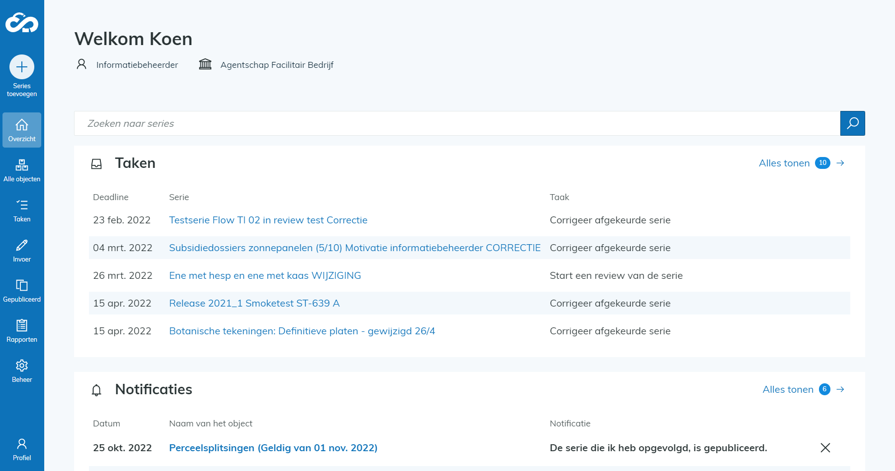
Wat is het Serieregister?

Slide 12
Het centraal register
Vlaamse regelgeving (art. III.82 van het Bestuursdecreet van 7 december 2018) vereist dat alle overheden hun categorieën van bestuursdocumenten bekendmaken in het centraal register
Dit centraal register wordt beheerd door de Vlaamse overheid
Dit register heeft de volgende doelstellingen:
  uitgroeien tot een centraal ontsluitingssysteem voor alle Vlaamse overheidsinformatie;
  toegang tot overheidsinformatie stimuleren, aangezien burgers meer inzicht (zullen) krijgen in de informatie waarover de overheid beschikt;
  het publiceren van goedgekeurde selectieregels
Notes:
Alle overheden? Neen, enkel:
1° de Vlaamse administratie;
2° de Vlaamse administratieve rechtscolleges;
3° de Vlaamse adviesorganen;
4° de Vlaamse openbare instellingen die niet behoren tot de Vlaamse administratie;
5° de lokale overheden.

Slide 13
Selectieregels
Voor elke categorie van bestuursdocumenten moet een selectieregel opgemaakt worden
Een selectieregel bevat volgende info:
  een betekenisvolle naam en omschrijving;
  een gemotiveerde administratieve en/of wettelijke bewaartermijn;
  een gemotiveerde bestemming: bewaren of vernietigen.
Selectieregels worden opgemaakt/goedgekeurd door een selectiecommissie
Bestuursdecreet legt de maximale bewaartermijnen op voor bep. categorieën bestuursdocumenten

Slide 14
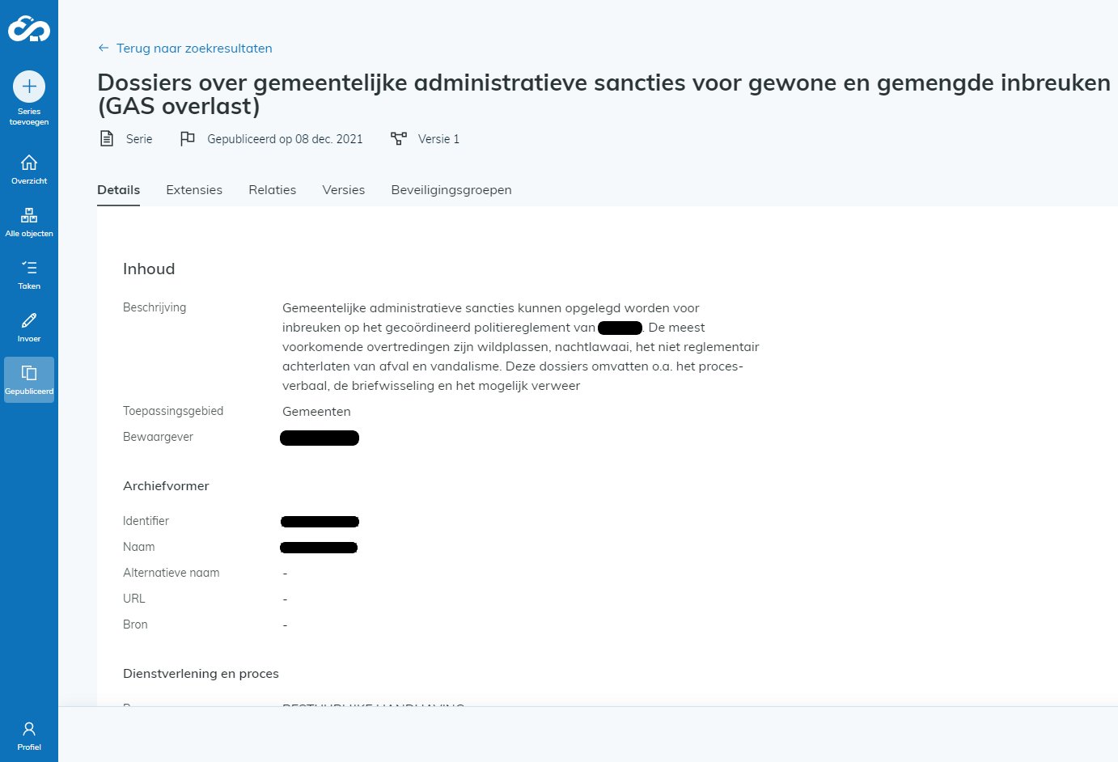
Voorbeeld
Serie ‘Dossiers over gemeentelijke administratieve sancties voor gewone en gemengde inbreuken (GAS overlast)’
Beschrijving:
  Gemeentelijke administratieve sancties kunnen opgelegd worden voor inbreuken op het gecoördineerd politiereglement. De meest voorkomende overtredingen zijn wildplassen, nachtlawaai, het niet reglementair achterlaten van afval en vandalisme. Deze dossiers omvatten o.a. het proces-verbaal, de briefwisseling en het mogelijk verweer
Bewaartermijn
  Wettelijke bewaartermijn van 5 jaar - Art. 44 van de Wet betreffende de gemeentelijke administratieve sancties van 24 juni 2013: “De in het eerste lid bedoelde gegevens worden gedurende vijf jaar bewaard, te rekenen vanaf de datum waarop de sanctie werd opgelegd of de alternatieve maatregel werd voorgesteld. Eens deze termijn verstreken is, worden zij hetzij vernietigd, hetzij geanonimiseerd.”
Bestemming
  Vernietigen - informatieobjecten van louter operationele aard. De globale gegevens worden reeds verwerkt in statistieken en rapporten

Slide 15
Selectiecommissies
Vernietiging van overheidsinformatie is een inbreuk op het grondwettelijk recht op transparantie => leidt tot een regelgevend kader
Het Bestuursdecreet voorziet in de oprichting van selectiecommissies die bevoegd zijn om per serie de selectieregels op te maken en goed te keuren
Momenteel drie selectiecommissies opgericht:
  Selectiecommissie Vlaamse overheid
  Selectiecommissie gemeenten
  Selectiecommissie provincies
Notes:
Vernietigen van informatie zorgt ervoor dat ze niet meer ingekeken kan worden => inperking Openbaarheid van Bestuur

Slide 16


Transparantie
Publicatie van de series in het Serieregister
  https://www.archief.vlaanderen.be/archief/series
  Artikel 13 AVG
Grote focus op motivering zowel van de bewaartermijn als de bestemming
Selectieregels zijn slechts beperkt geldig in tijd (5j) wat ervoor zorgt dat ze steeds opnieuw aan de veranderende context getoetst (moeten) worden

Slide 17
Functionaliteiten Serieregister
Aanmaken en indienen van een serie bij bevoegde selectiecommissie
Reviewen van een serie
Stopzetten/ afsluiten of opvolgen van een serie
Kopiëren van een gepubliceerde serie
Notes:
Serie wordt goedgekeurd via selectiecommissie, goedkeuring is dus nodig om vernietiging juridisch correct te kunnen uitvoeren.
Goedkeuringsflow volledig ingebouwd in serieregister t.o.v. huidige situatie waarbij via Excels selectieregels moeten worden goedgekeurd.
Serieregister wil deze administratieve last wegnemen.
Elke serie die is opgenomen in serieregister heeft een geldigheidstermijn van 5 jaar omdat organisatie in 5 jaar tijd heel veel in beweging is en dus bepaalde processen veranderen en dus de daaruit vloeiende informatie kan wijzigen. Dus om de 5 jaar max herevaluatie nodig.
Processen worden soms ook stopgezet. Serieregister geeft mogelijkheid om deze series dan ook stop te zetten. Als serie is stopgezet kan je geen dossiers buiten de geldigheidsperiode van serie in serie steken.
Vb geven data series

Slide 18
Voordeel Serieregister
(Geautomatiseerde) kwaliteitscontrole
Masterbron
SR
Sjabloonseries beschikbaar
Kennisdeling
Standaardisatie
Versiebeheer
Notes:
API serieregister : procesmanagementsoftware

Slide 19
Serieregister in cijfers
Operationeel sinds: september 2019
Aantal gepubliceerde series: 27.388
Aantal gepubliceerde sjabloonserie: 910
Aantal aangesloten organisaties: 303
  249 lokale besturen
  3 provincies
  51 Vlaamse overheden

Slide 20
Inhoudsomschrijving van een serie

Slide 21
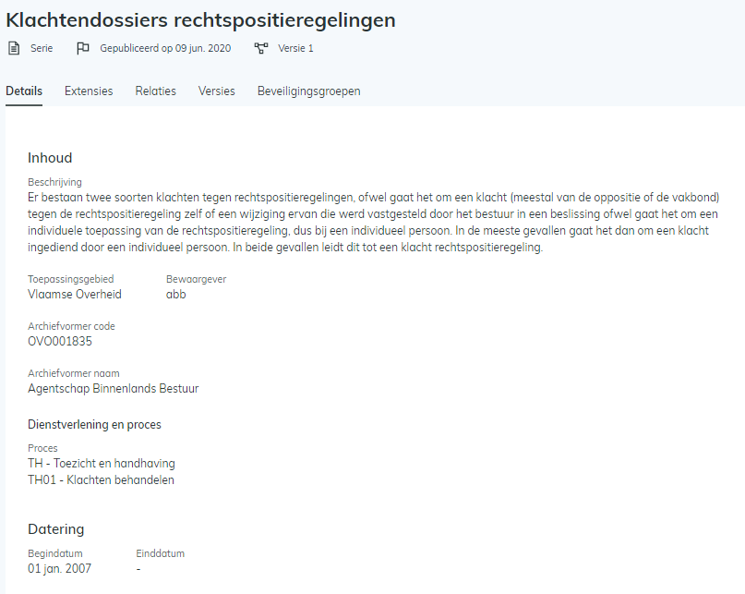
Beschrijvende metadata
Naam
Datering
Trefwoorden
Proces
Dienst-verlening
Beschrijving
Opmerkingen
Archiefvormer

Slide 22
Structurerende informatie
Dienstverlening
  Interbestuurlijke Producten- en dienstencatalogus (iPDC)
Proces
  Niveau 1 = Taakgebied (ook proces genoemd)
    Een geheel van onderling samenhangende taken
  Niveau 2 = Taak (ook subproces genoemd)
    Een geheel van onderling samenhangende handelingen die dezelfde doelstellingen hebben
  Niveau 3 = Handeling (ook subproces genoemd)
    Een geheel van werkzaamheden die door een bestuurlijke entiteit worden uitgevoerd om een bepaalde taak te vervullen en die één of meerdere informatieobjecten opleveren

Slide 23
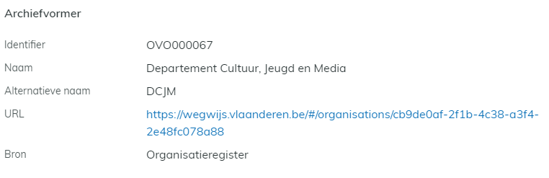
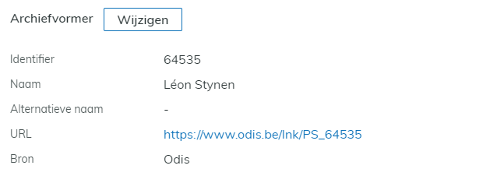
Archiefvormers beschrijven
Wegwijs Organisatie (Organisatieregister)
Wat is het?: authentieke bron voor alle organisatiegegevens van de overheden in Vlaanderen
Website: https://overheid.vlaanderen.be/wegwijs-vlaamse-overheid
Eigenaar/beheerder: Vlaamse overheid
ODIS
Wat is het? Onlinedatabank over de geschiedenis van het middenveld, wordt gebruikt als authentieke bron voor privaatrechtelijke archiefvormers (organisaties, personen, families) - (cf. ISAAR CPF)
Website: www.odis.be
Eigenaar/beheerder: ODIS vzw (samenwerking diverse archiefinstellingen)

Slide 24
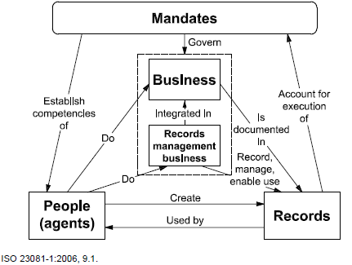
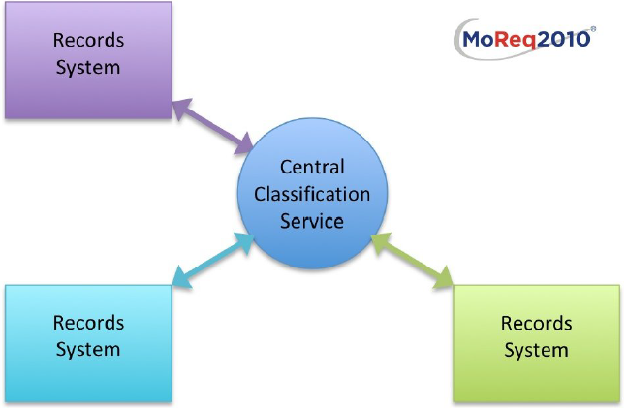
Eindresultaat
(L)PDC
Organisatie-register
Serie-register
E-depot
SharePoint

Slide 25
Serie en beheersregels

Slide 26
Beheersmatige metadata
01
BEWAARTERMIJN
02
BESTEMMING
03
HERGEBRUIK
04
INFORMATIECLASSIFICATIE
05
OPENBAARHEID
06
TYPERING VAN PERSOONSGEGEVENS

Slide 27


BEWAARTERMIJN
= periode waarin dossiers een wettelijke en/of administratieve waarde hebben voor de organisatie
  Wettelijke bewaartermijn
    Bepaald door wet- en regelgeving
    Hoe lang MOET ik het bijhouden
  Administratieve bewaartermijn
    Bepaald door de organisatie
    Duidt aan hoelang een organisatie over een bepaald dossier wil beschikken nadat het afgehandeld is
    Hoe lang WIL ik het bijhouden
In Serieregister moet de administratieve termijn steeds groter zijn dan de wettelijke termijn
Notes:
Hoe lang willen we het minimaal bijhouden?
Hoe lang moeten we het minimaal bijhouden?

Slide 28
BESTEMMING
= Wat moet er met de dossiers gebeuren wanneer de bewaartermijn verstreken is?
3 mogelijkheden
  Bewaren: dossiers worden permanent (tot in de eeuwigheid) bewaard
  Bewaren na steekproef: welke methode? Select of aselect?
  Vernietigen: dossiers worden op een gecontroleerde manier vernietigd
Waarom informatie permanent bewaren?
  Cultureel-maatschappelijke waarde
  Permanente juridische waarde
          Bestemming is steeds subjectief (belang motivering)
Notes:
Steekproef: tussenweg, deel van de dossiers wordt bewaard de rest vernietigd. Reden: bv. te grote volume om alle dossiers te gaan bewaren.
bv. vergunningen, erkenningen -> hoe lang heb je ze heel regelmatig nodig? Versus bestemming

Slide 29
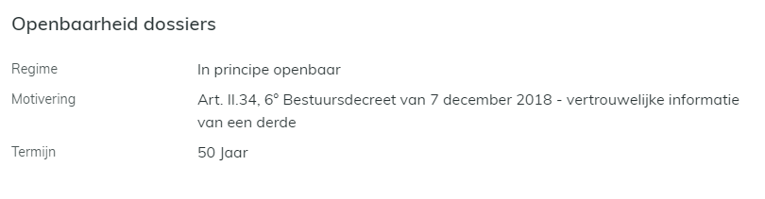
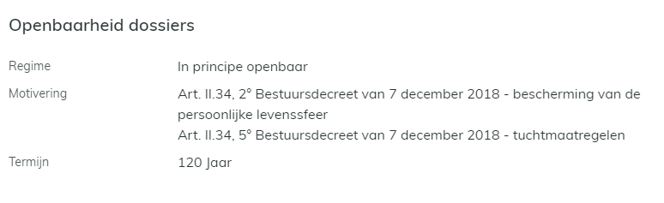
Openbaarheid
Rechtstreekse link met Bestuursdecreet
Slechts 3 keuzemogelijkheden toegelaten
  Bekendgemaakt: de informatie is actief openbaar
  Openbaar: burger mag weten dat er iets is, maar moet het aanvragen, waarna hij het krijgt
  In principe openbaar: burger mag het aanvragen, maar geen garanties dat hij het krijgt o.w.v. mogelijke uitzonderingsgronden
Notes:
Aangeven waarom enkel in principe openbaar wordt aangegeven.

Slide 30
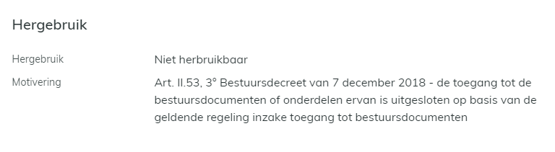
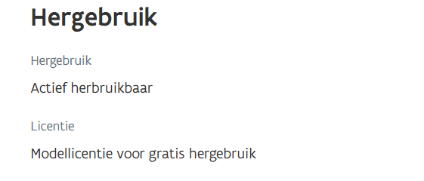
Hergebruik
Geschikt voor hergebruik?
  Ja, het is herbruikbaar
  GEEN uitzonderingsgronden van toepassing
  Neen, het is niet herbruikbaar
  Een uitzonderingsgrond IS van toepassing (motivatie verplicht)
Modellicenties worden vastgelegd als hergebruik is toegestaan
  Creative commons zero verklaring
  Modellicentie voor gratis hergebruik
  Modellicentie voor hergebruik tegen vergoeding
Notes:
Hergebruik uitleggen

Slide 31
Informatieclassificatie
1
Informatie die toegankelijk mag zijn voor iedereen. Bij een incident met de betrokken informatie is de impact of materiële schade verwaarloosbaar of onbestaand.
2
Informatie die slechts beperkt toegankelijk is op basis van organisatorische criteria. Bij een incident met de betrokken informatie is de impact of materiële schade minimaal.
3
Informatie die slechts toegankelijk mag zijn voor een beperkte groep van gebruikers. Bij een incident met de betrokken informatie is de impact op materiële schade belangrijk.
4
Informatie die slechts toegankelijk mag zijn voor een beperkte groep gebruikers. Bij een incident is de impact van directe, indirecte materiële en immateriële schade ernstig.
5
Informatie die slechts toegankelijk mag zijn aan een zeer select aantal gebruikers. Bij een incident is de impact van directe, indirecte materiële en immateriële schade bedreigend, voor het voortbestaan van de organisatie of personen en hun vrijheden.
1. Informatieclassificatieraamwerk (ICR 3.0) - informatieclassificatieraamwerk ICR 3.0 - Confluence
Notes:
Afweging tussen gevoelige en gewone persoonsgegevens
Professionele persoonsgegevens (mail, werkgsm,…)

Slide 32

Classificatie via het Serieregister

Slide 33
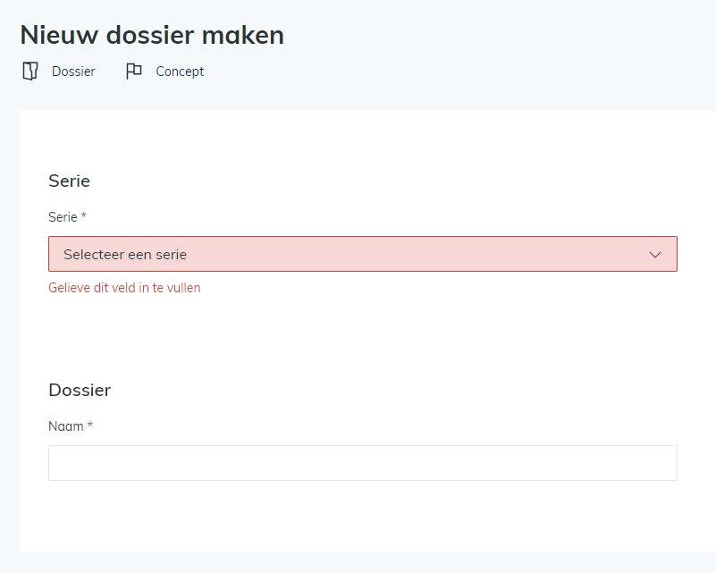
(digitaal) archiveren
Elke upload in ons (digitaal) archief (=E-depot) vereist een link met een serie
De objecten in het E-depot zullen de beheersmatige metadata van de serie overnemen
Op basis hiervan wordt bijvoorbeeld bepaald wanneer het dossier vernietigd mag worden, vanaf wanneer het dossier openbaar is, wie toegang heeft…

Slide 34
Inrichten van SharePoint
Structuur SharePoint Site
Metadata
(inhoudelijk)
Informatieclassificatie:
Toegang en rechten
Processen
Beheersregels (retentie): bewaartermijnen, bestemming
Notes:
Belangrijke componenten om je SharePoint in te richten!! Op basis hiervan zal je keuzes maken voor je structuur.

Slide 35
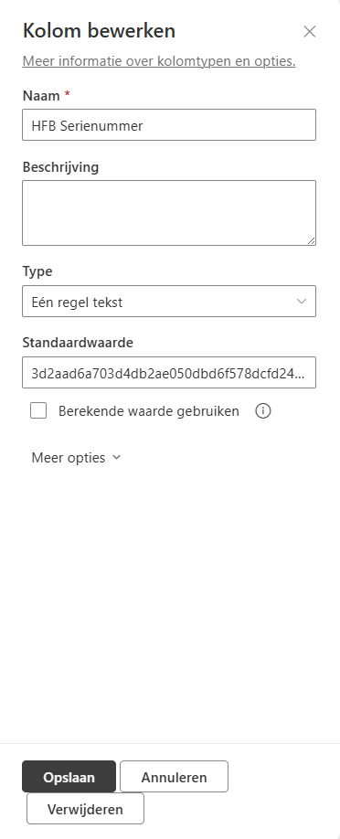
Inrichten van SharePoint
Dossiers van zelfde serie bij elkaar houden
  Belangrijk zelfde componenten:
    Proces: behoren de dossiers tot hetzelfde proces?
    Metadata: worden dossiers op zelfde wijze gestructureerd, ingedeeld?
    Toegang/rechten: Wie mag toegang hebben? Wat mogen ze doen?
    Retentie: Hoe lang moet het bewaard worden en wat gebeurt erna?
  Ideaal: 1 documentbibliotheek = 1 serie
Link met serieregister mogelijk?
  Kolom toevoegen met Unieke ID van de serie
  Werkstroom maken waar Unieke ID in kolom kan toegevoegd worden bij migratie naar E-depot
Notes:
Dossiers uit verschillende series ga je niet bij elkaar gooien, want de metadata klopt niet. Specifieke dossiers met specifieke metadata samen gooien met bijvoorbeeld overlegdossiers doe je niet. Alle componenten spelen een rol.
Ideaal= 1 bibliotheek is een serie. Maar in praktijk kom je andere zaken tegen, zoals 1 dossiers = site. Bijvoorbeeld bij projecten.
Ook mogelijk zijn gelijksoortige dossiers bij elkaar brengen. Bv Attesten en andere documenten ivm keuringen en onderhoud. Hebben allemaal zelfde link met de gebouwen en bewaartermijn.
Ergens moet je de link kunnen toevoegen naar serieregister

Slide 36

Vragen?

